Slide 1

Projeto nº2
Docente: Prof. José Almeida
Unidade Curricular: Base de dados
Discentes:
Bruno Roque nº25391
Rafael Gaspar nº25518

Slide 2

Introdução
04
Working Instruction
02
Metodologia
03
Discussão do Código

Slide 3
Introdução
Este trabalho foi realizado no âmbito da unidade curricular de base de dados lecionado pelo professor José Almeida. Foi-nos proposto a realização de um projeto, em que o desafio seria maior que o do projeto anterior.
Foi-nos solicitado a realização de uma CMDB utilizando os novos comandos que aprendemos durante as aulas, utilizando um ficheiro .CSV concedido pelo professor.

Slide 4
Enquanto realizávamos o projeto seguimos os passos:
Manter um histórico de operações;
Manter um inventário separado de unidades de recurso;
Criar uma stored procedure que vai calcular o total de unidades de recurso;
Utilizar triggers / funções / stored procedures;
Responder a perguntas como:
Total de CPU´s, Memoria e Disco por ambiente e data center;
Totais por tipo de sistema operativo;
Criar um “working instruction” que detalha o processo – documentação;

Slide 5
Metodologia

Slide 6
A metodologia utilizada por nós,foi:
Utilização do ficheiro BASELINE_COMERCIAL_01.03.2020.CSV,para construir as tabelas e utilizar as novas técnicas aprendidas em aula.
Criamos um novo base de dados no SQL.

Slide 7
Discussão do Código

Slide 8
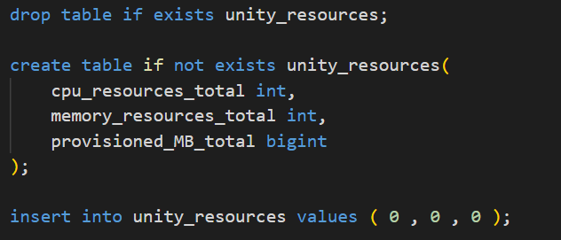
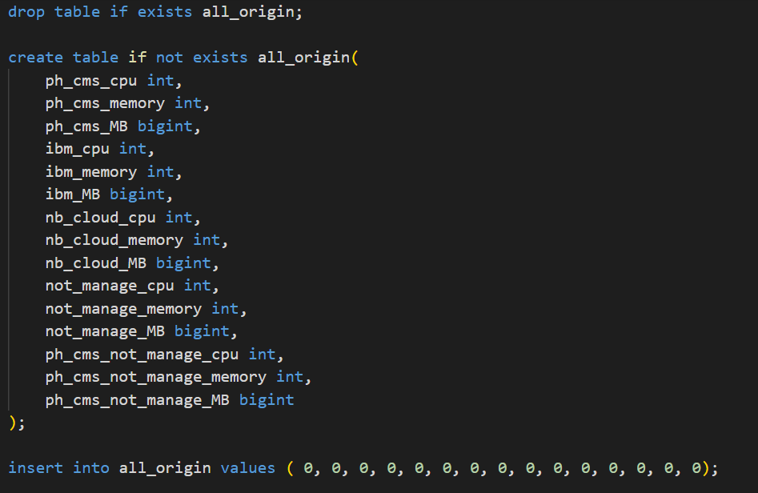
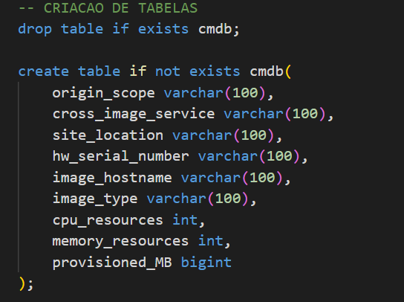
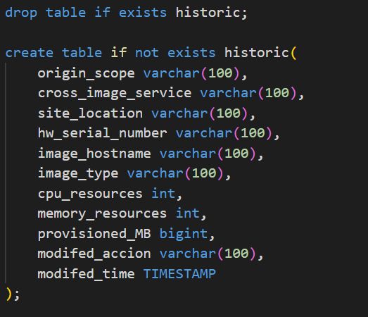

Slide 9
O que são os Triggers / Stored Procedure
Triggers.
Um Trigger é um comando que pode ser escrito que irá agir sempre que houver dados a serem inseridos removidos ou atualuzados em uma tabela/base de dados (insert , delete , update), esses trigger após uma das ações assima referidas ira agir da maneira que defenirmos no codigo, podendo,como feito no codigo, fazer um total de x coisas que existem nessa mesma tabela/base de dados
Stored Procedure
Uma Stored Procedure é um código SQL preparado que se pode guardar, para que o código possa ser reutilizado continuamente.
Uma Stored Procedure é usado para recuperar dados, modificar dados e excluir dados na tabela do Base de dados. Não é necessário escrever um comando SQL inteiro sempre que se quiser utilizar os comandos insert, update ou delete uma Base de dados no SQL.
’

Slide 10
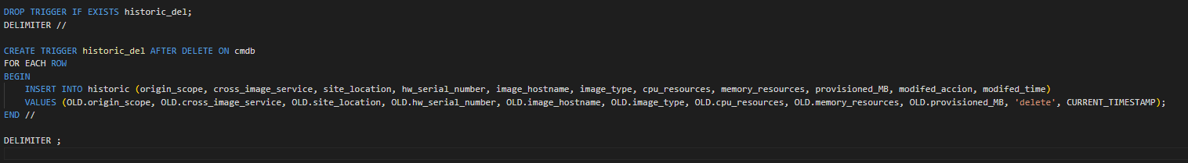
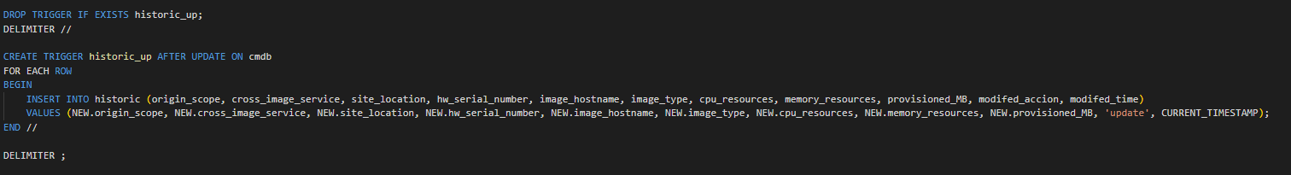
Exemplo de Triggers
.Exemplo de Triggers utilizado durante a elaboração do código.

Slide 11
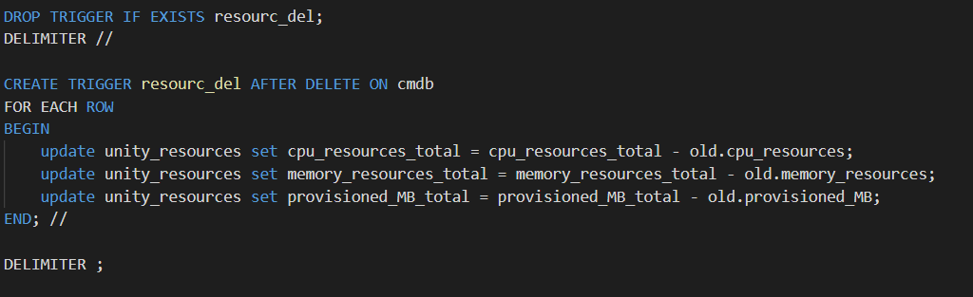
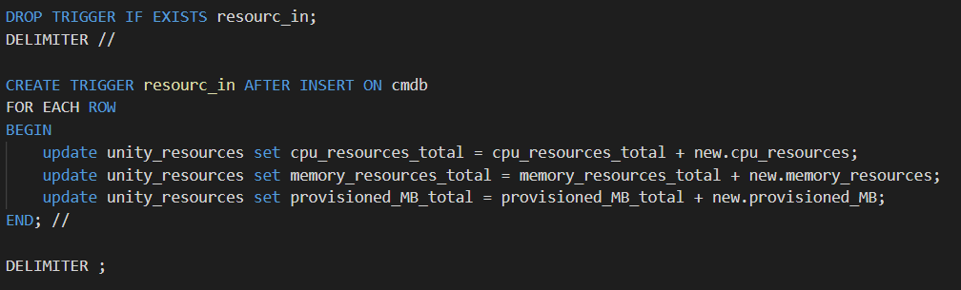
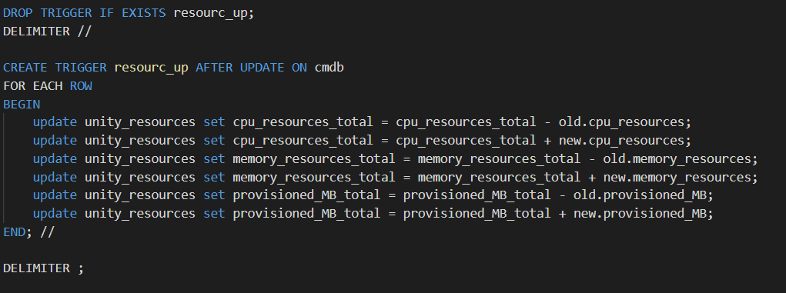

Slide 12
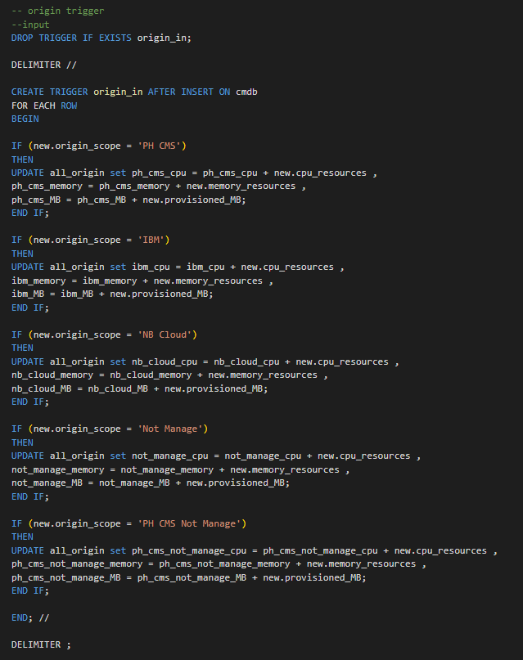
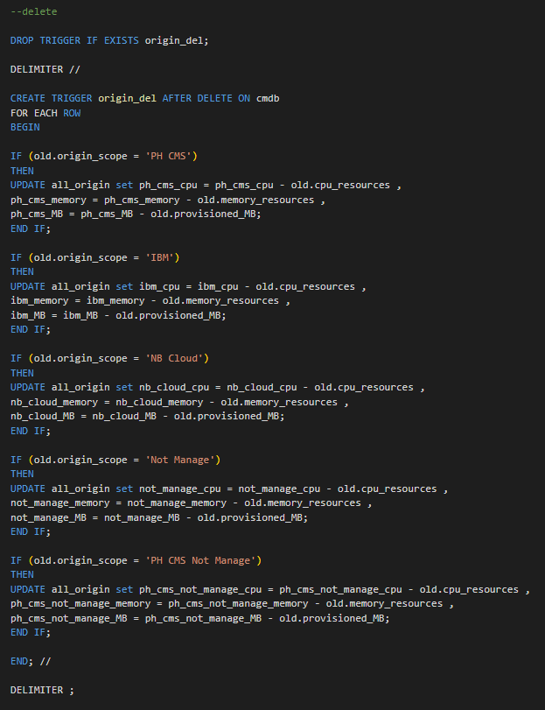
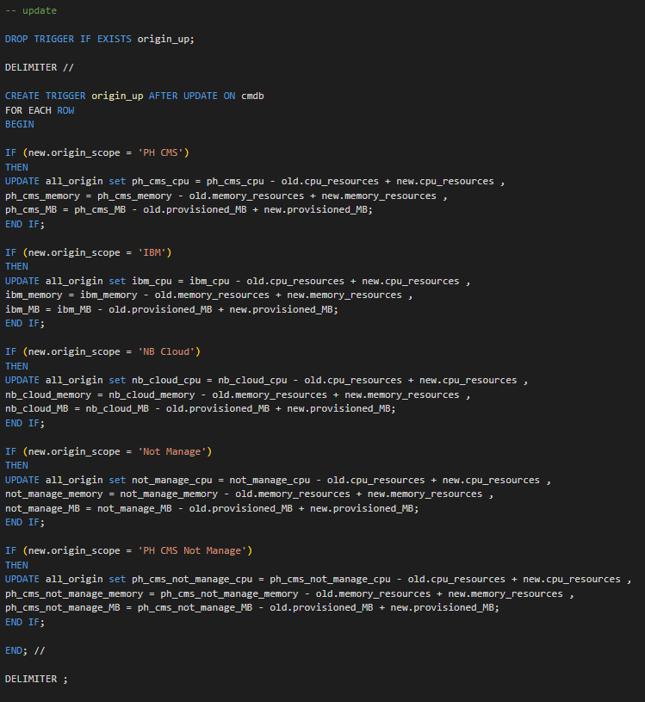

Slide 13
18
No total o nosso código tem 18 triggers.

Slide 14
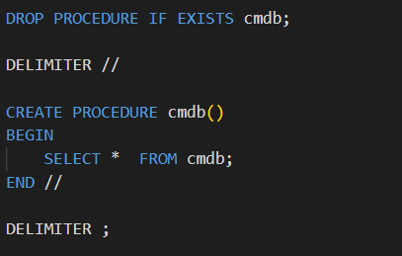
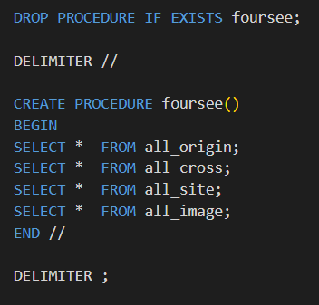
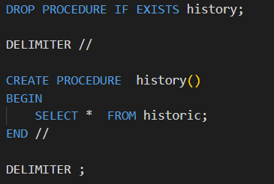
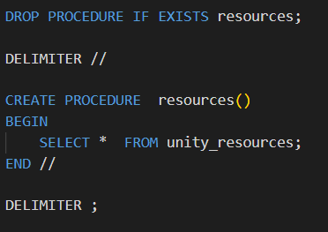
Exemplo de Stored Procedure
Exemplo de Stored Procedure utilizado durante a elaboração do código.

Slide 15

Demonstração das tabelas
Resultado do código:

Slide 16
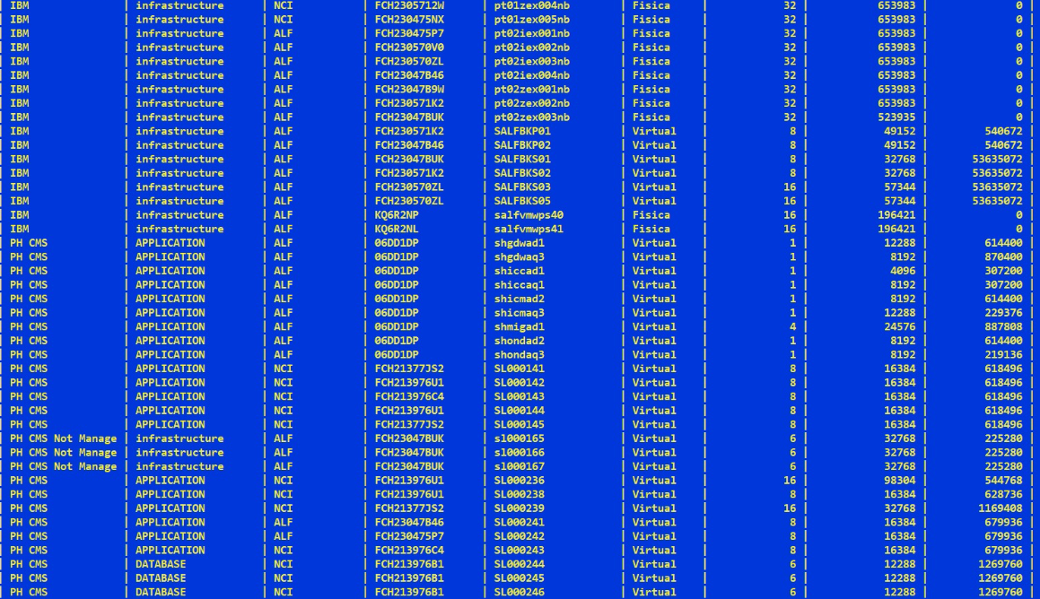

Slide 17
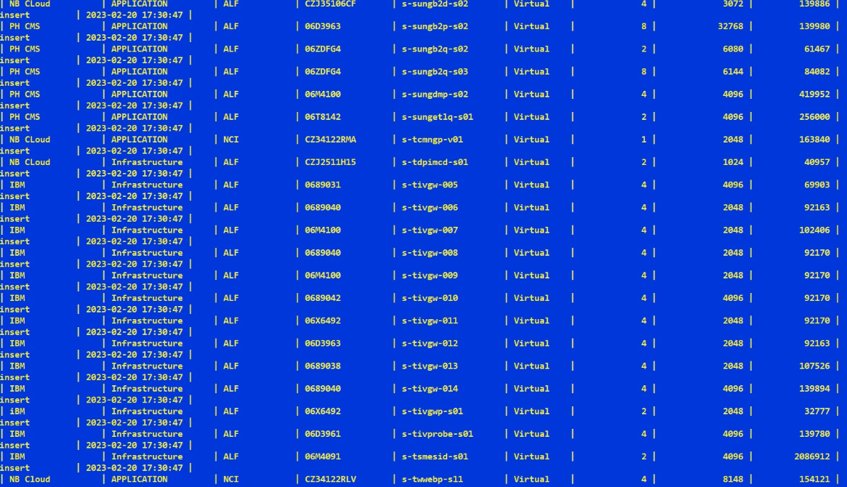

Slide 18
Working instructuion

